Slide 1


Slide 2

Введение
Компания WeldingAndSons занимается предоставлением обучающих услуг по рабочим профессиям для среднего и малого бизнеса. В этом году компания хочет занять нишу услуг обучения для большого бизнеса

Slide 3
Проблема - решение
Для того, чтобы занять нишу услуг обучения для большого бизнеса необходимо расширение штата преподавателей и изменения бизнес-процессов в управлении обучением. На текущий момент этому мешает устаревшая система автоматизации процесса обучения
Web-сервис, предназначенный для расширения возможностей управления обучением, штатом и бизнес-процессами внутри них
Backend - .Net 8 + Postgres
Frontend – React.js c Ant Design

Slide 4
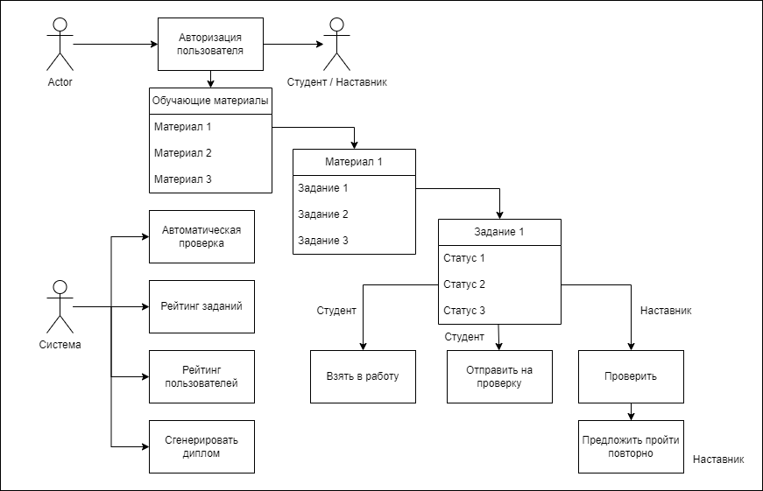
Бизнес модель

Slide 5
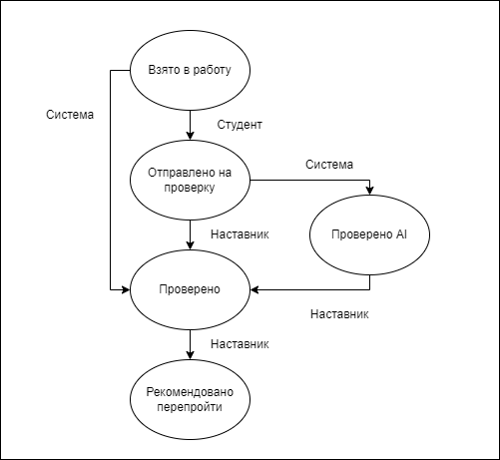
Статусы заданий
Система

Slide 6


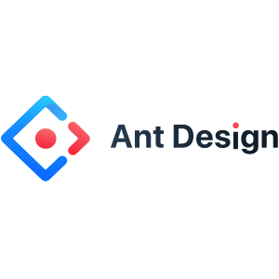




Стек технологий

Slide 7
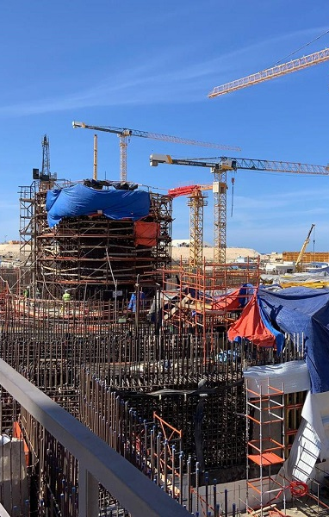
Ресурсы для развертывания
1. Системные требования:
- CPU: минимум 2 ядра CPU
- RAM: не менее 2 ГБ
- ROM: не менее 32 ГБ
2. Предустановленные библиотеки и фреймворки:
- .NET 8
- Node.js и npm
- Docker
3. Приложения:
- PostgreSQL
- Редактор кода: например VS Code.

Slide 8
Стоимость сопровождения
1. Разработчик бэкенда (.NET 8):
- Зарплата: 150 000 в месяц
2. Разработчик фронтенда (React + Ant Design):
- Зарплата: 150 000 в месяц
3. Системный администратор / DevOps инженер:
- Зарплата: 150 000 в месяц
4. Инфраструктура и инструменты:
- Облачные услуги, хостинг и инструменты мониторинга и безопасности (например, Docker : 50 000 в месяц
Общая стоимость: 500 000 в месяц

Slide 9
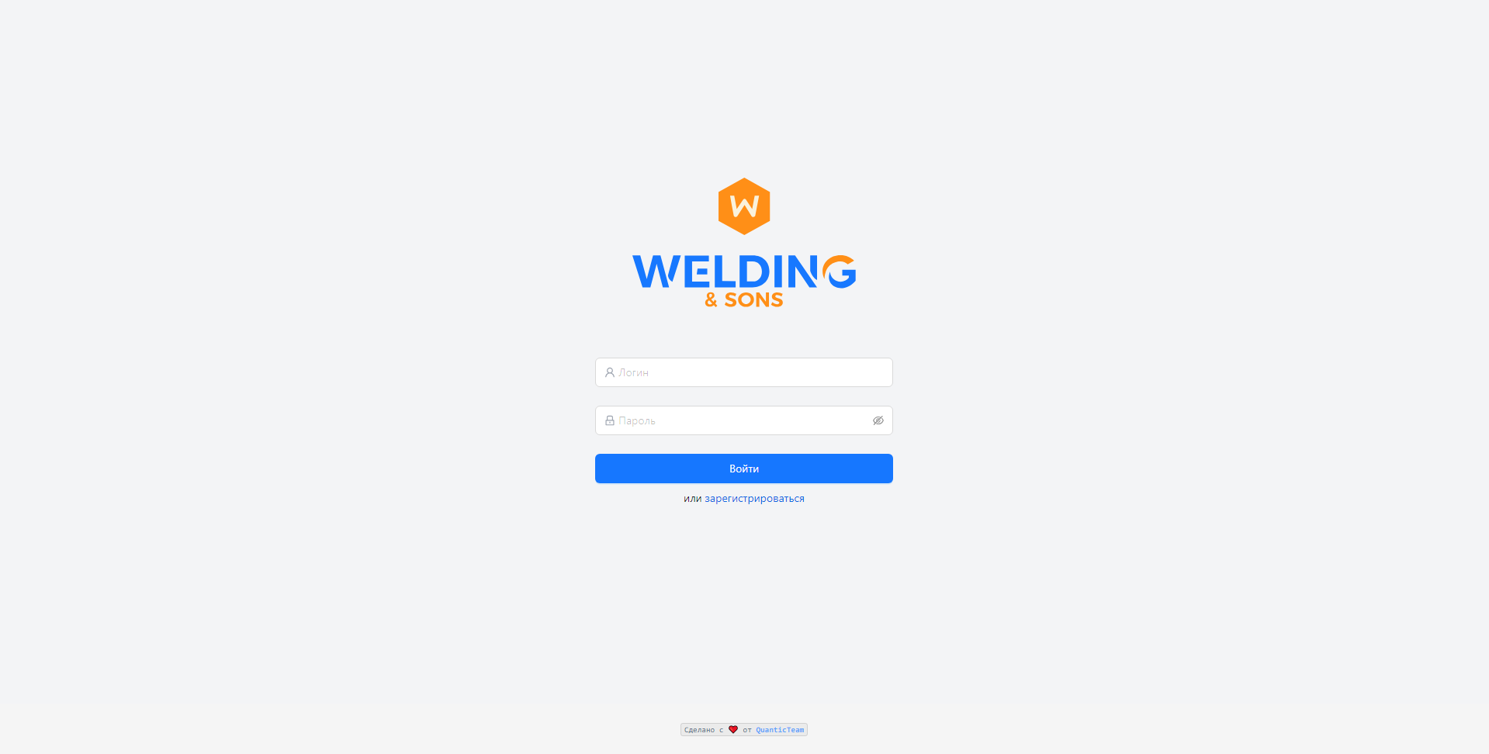
Демонстрация

Slide 10
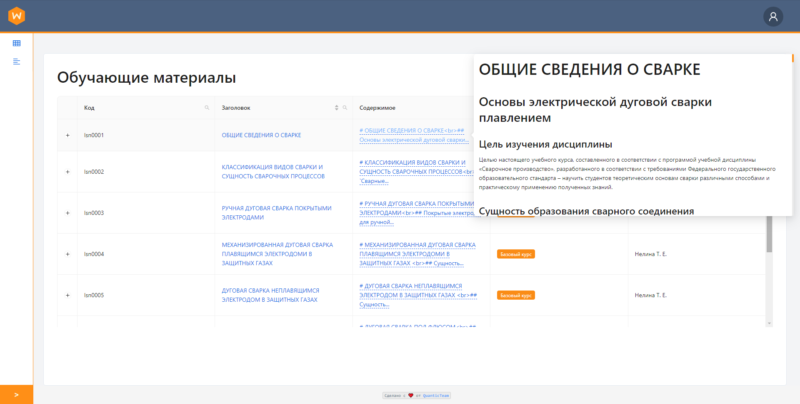
Демонстрация

Slide 11
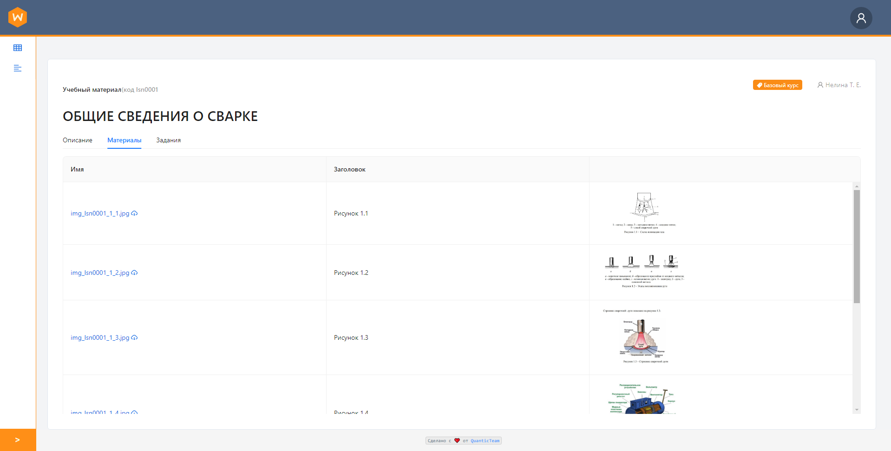
Демонстрация

Slide 12
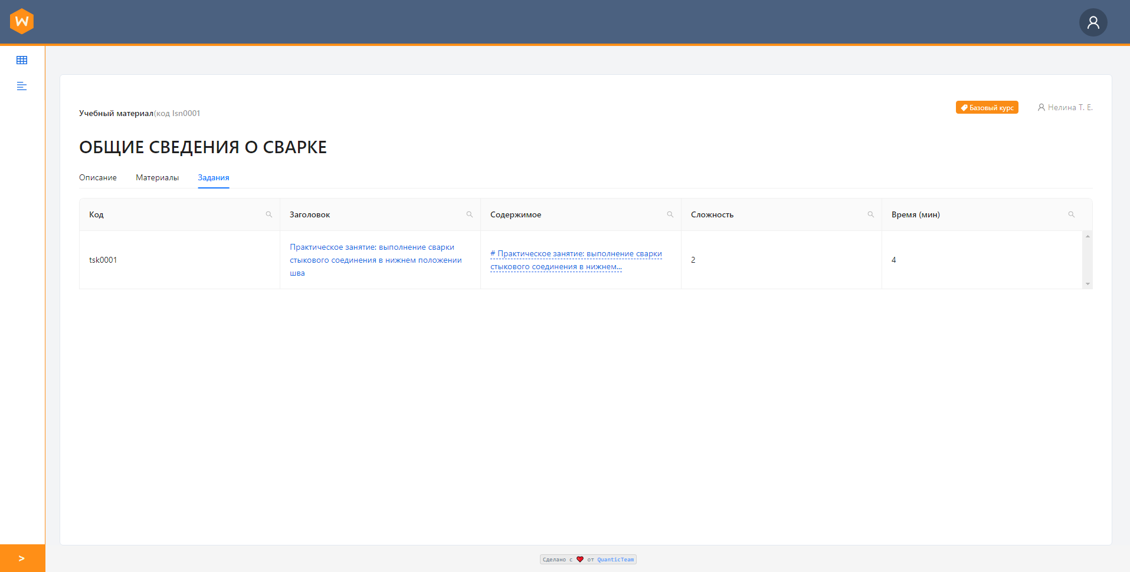
Демонстрация

Slide 13
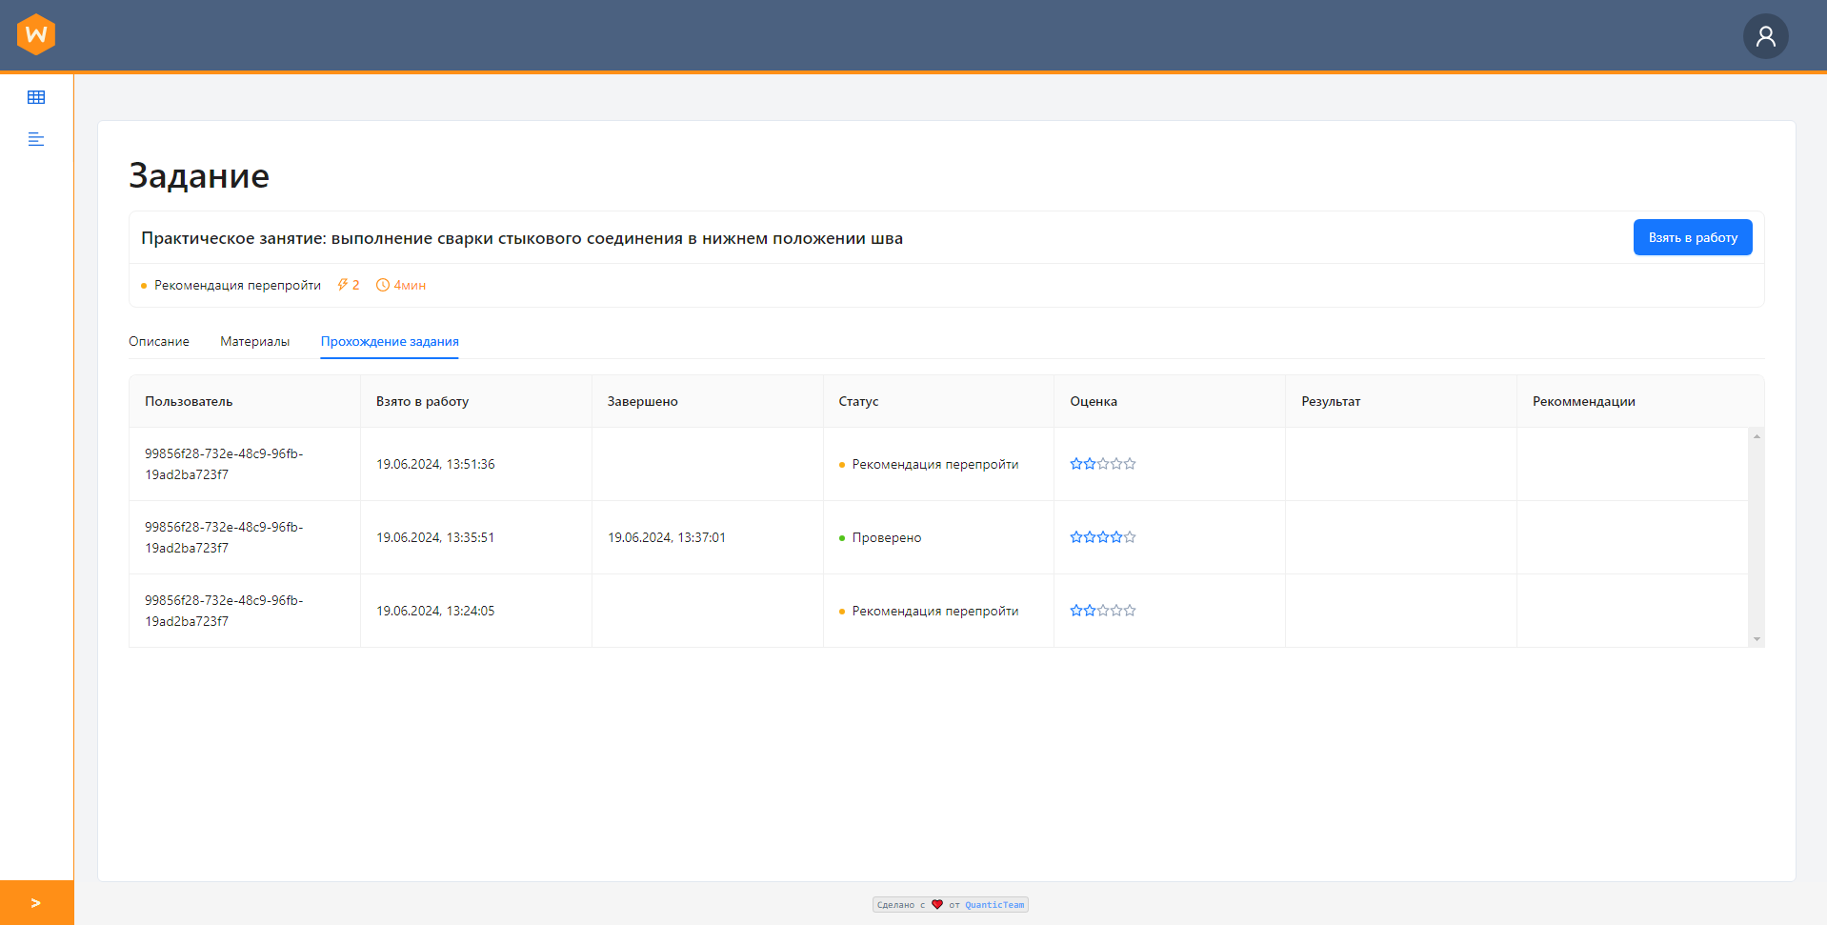
Демонстрация

Slide 14
Масштабирование
1. Backend (.NET Core 8 C#)
- Горизонтальное масштабирование:
- Балансировщик нагрузки
- Контейнеризация и Kubernetes
- Микросервисы
- Вертикальное масштабирование:
- Увеличение мощности серверов
- Оптимизация кода
2. Frontend (React.js с ant design)
- Горизонтальное масштабирование:
- CDN
- Статический хостинг
- Вертикальное масштабирование:
- Оптимизация сборки
- Кэширование
3. База данных (Postgres)
- Горизонтальное масштабирование:
- Репликация
- Шардинг
- Вертикальное масштабирование:
- Увеличение ресурсов
- Индексация

Slide 15
Преимущества
Мощность и надежность .Net 8
Интеграция c PostgreSQL
Гибкость и масштабируемость React c Ant Design
Однородность технологического стека
Широкая поддержка и сообщество

Slide 16

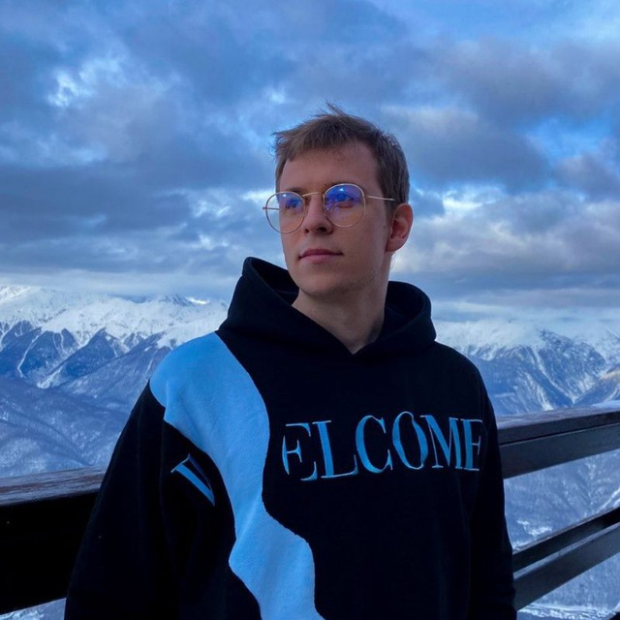
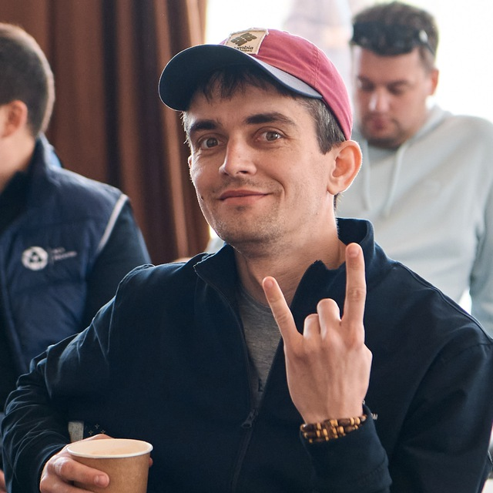
Команда Quantic
(Front) Петевотов Виктор
(Back) Говорухин Александр
(TeamLead) Тюрников Дмитрий

Slide 17

Заключение
Web-сервис на .NET 8, React.js с Ant Design и PostgreSQL - надежное, производительное и простое в использовании решение для работы с данными и пользовательским интерфейсом

